Slide 1

8 клас
Розвиток мовлення. Складання й розігрування діалогу розпитування або домовляння
Стрембицька Л.А.

Slide 2

Що таке діалог?

Slide 3
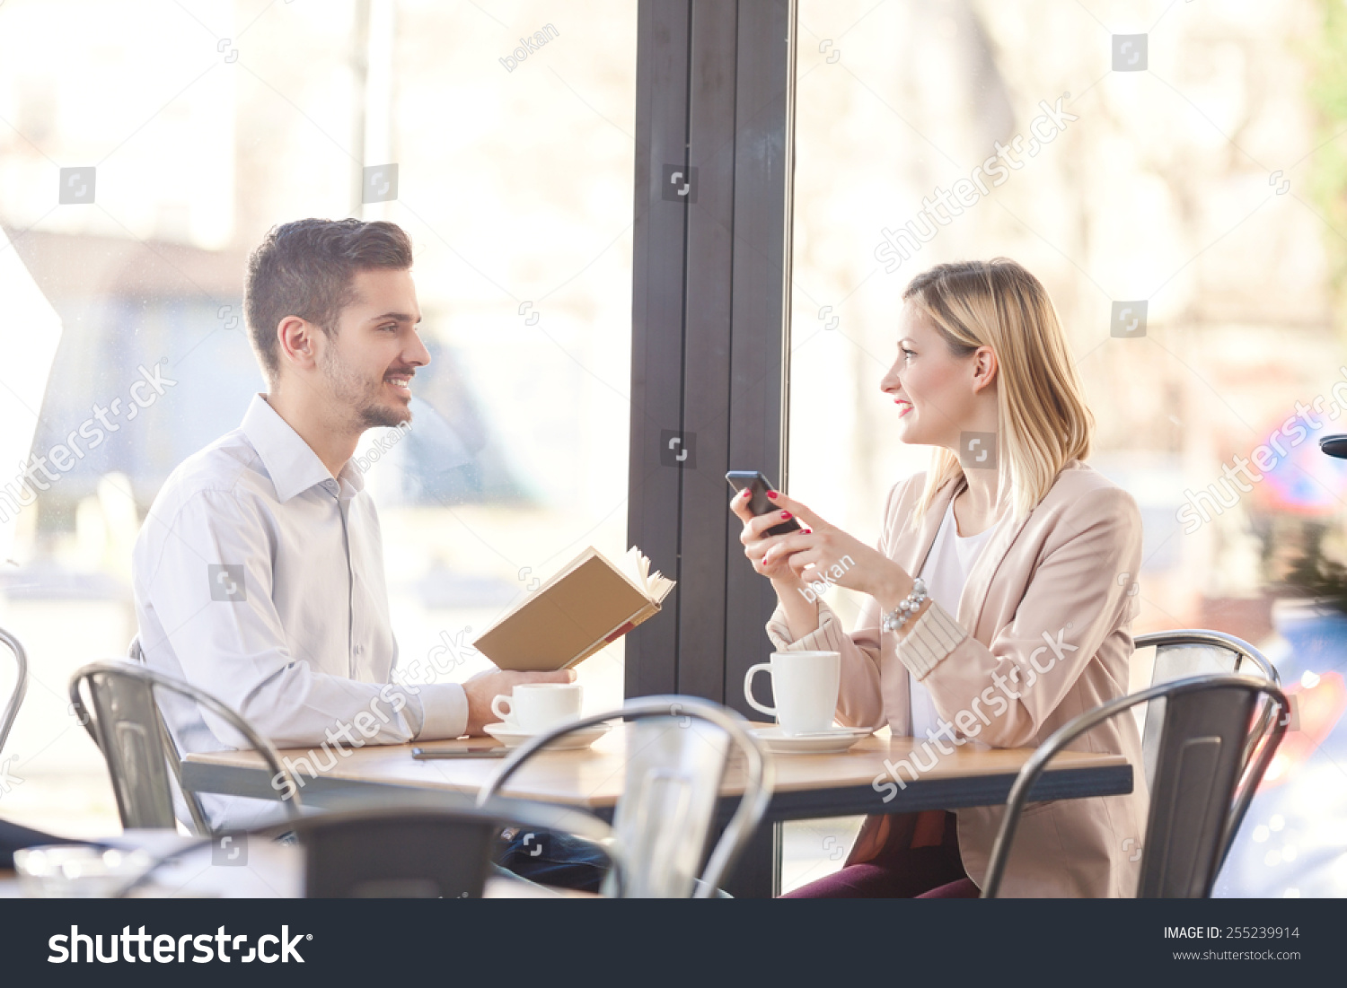
Що таке діалог?
Діалог – це розмова двох осіб. Діалог складається з реплік.

Slide 4
Що таке репліка?
Репліка – це кожне окреме висловлювання учасників діалогу. Можуть бути у вигляді запитань і відповідей. Або повідомлення певної інформації.

Slide 5
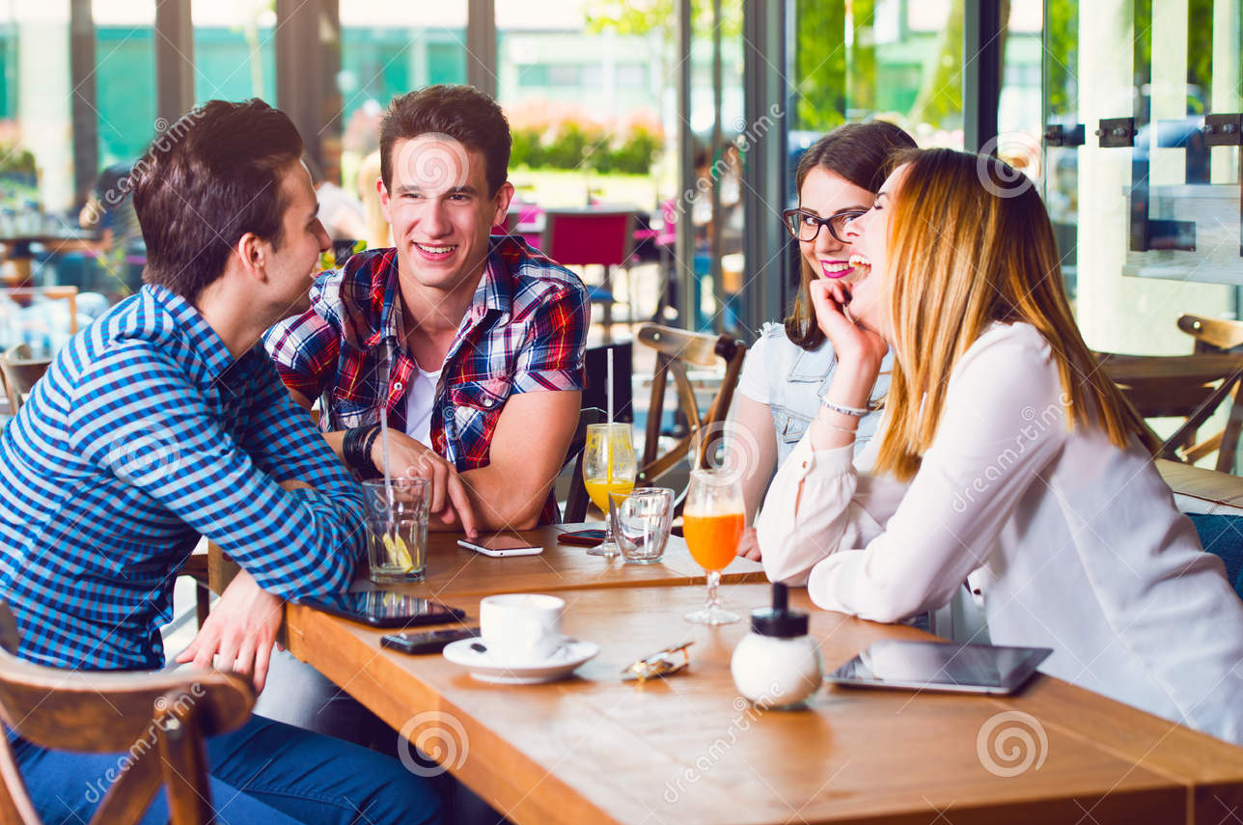
Що таке Полілог?
Полілог – це різновид діалогу, у якому беруть участь кілька осіб.

Slide 6
Прочитаймо діалог
Доброго ранку, синочку! Ти вже встав?
Встав, встав. А тобі що?
Як тобі спалося? Що снилося?
Ну чого причепилася з самого ранку?
Та я ж нічого, мій хороший! Іди ж, синочку, снідати.
Дай спокій! Я ще маю час. Не поспішаю.

Slide 7
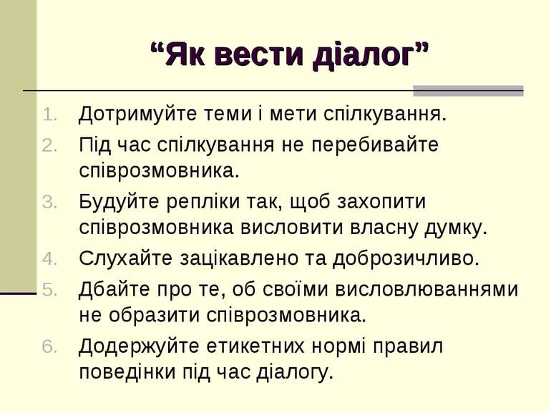
Правила ведення
діалогу

Slide 8
Вибач, будь ласка, та зошити на 12 сторінок щойно закінчились. Та я можу запропонувати тобі зошит на 18 сторінок. У ньому ти зможеш довше писати.
Добре. Тоді, дайте мені, будь ласка, цей зошит.
Прошу. Можеш вибрати собі той, який тобі більше подобається. Вони з різними

Slide 9
малюнками.
Дуже вдячна. Я візьму ось цей. Візьміть, будь ласка, гроші.
Спасибі. Ось твоя решта.
Дякую. До побачення.
Дякую тобі за покупку. На все добре. Приходь ще.

Slide 10
Добрий день.
Добрий день.
У вас є зошити?
Є.
Мені на 12 сторінок.
Тримай.
Дякую. До побачення.
Будь ласка. До побачення.
Порівняй

Slide 11
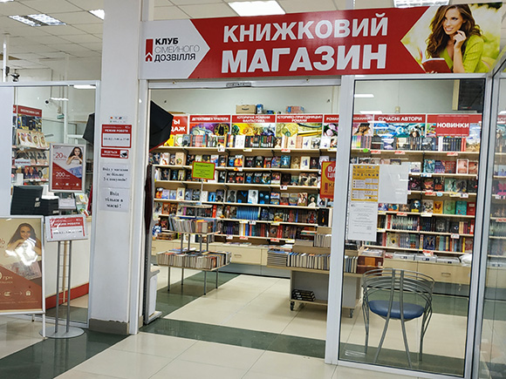
Домашнє завдання
Скласти діалог “У книжковому магазині” (10 реплік).

